Slide 1
MAGAZZINO
Relatore:
Alessandro Mattavelli
Dottore Commercialista

Slide 2
Di cosa ci occuperemo:
Viabilità e movimentazione interna di merci
Beni in conto visione
Distruzione delle merci
Metodo LIFO, FIFO e costo medio ponderato
Calcolo quantitativo delle scorte

Slide 3
VIABILITA’ E MOVIMENTAZIONE MERCI

Slide 4
Organizzazione aziendale
E’ indispensabile che i fornitori esterni vengano informati sempre, all’ingresso in azienda, circa il luogo di scarico delle merci ed il percorso da seguire all’andata e al ritorno ad esempio con una piantina dell’area dell’insediamento con le necessarie indicazioni.
Qualora fattibile si può collocare un ufficio di accoglienza e fornire informazioni necessarie per evitare percorsi inutili e pericolosi all’interno dell’azienda.
Per rendere più agevoli e sicure le attività di trasporto è necessario semplificare e ridurre il più possibile i flussi dei prodotti e ridurre le attività intermedie collegate al trasporto.

Slide 5



Segnaletica
All’interno del perimetro aziendale, parte dell’ambiente di lavoro come indicato dal Decreto Legislativo 626/94, è d’obbligo adottare una segnaletica di sicurezza anche per quanto riguarda la viabilità.
La segnaletica deve essere conforme alle Norme del Codice della Strada e deve essere specifica per realtà aziendale, per tipo, collocazione dei cartelli e dimensioni di questi.

Slide 6

La segnaletica deve:
Segnalare lo stabilimento già a distanza
Segnalare eventuali pericoli
Separare sensi di marcia e delimitare la carreggiata
Evidenziare attraversamenti pedonali
Delimitare posti parcheggio
Segnalare ostacoli fissi
ESSERE VISIBILE SIA DI GIORNO SIA DI NOTTE

Slide 7
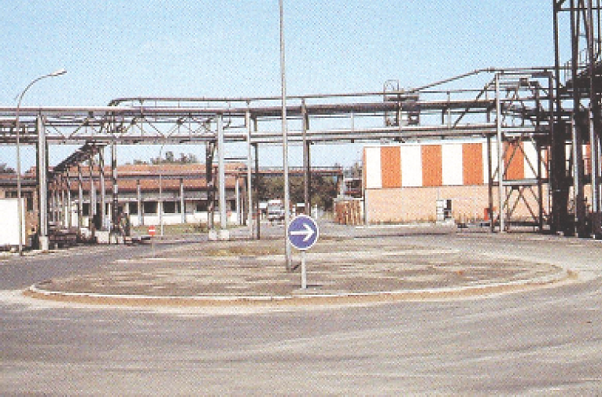
Vie di circolazione degli autoveicoli e mezzi pesanti
Nelle aziende in cui il traffico dei mezzi pesanti si concentra nelle ore appena successive all’apertura, può essere ricavata all’esterno dell’azienda un’area di sosta regolamentata da posti di parcheggio tracciati sul suolo, dove i mezzi pesanti possano stazionare al di fuori dell’orario di apertura.
Gli spazi destinati alla circolazione ed alla sosta vanno sempre regolamentati adottando apposita segnaletica.
All’interno dell’azienda la circolazione di mezzi pesanti va garantita con vie di transito preferibilmente a senso unico e con sensi rotatori

Slide 8

Piani di emergenza
Nel piano di evacuazione e di emergenza devono sempre essere previsti i percorsi destinati ai mezzi di intervento dei Vigili del Fuoco ed a quelli di Soccorso Sanitario. Tali percorsi devono essere mantenuti costantemente liberi da ostacoli e da mezzi in parcheggio.
È consigliabile rispettare una larghezza di almeno 3,5 metri ed un’altezza libera dal suolo di almeno 4 metri.

Slide 9
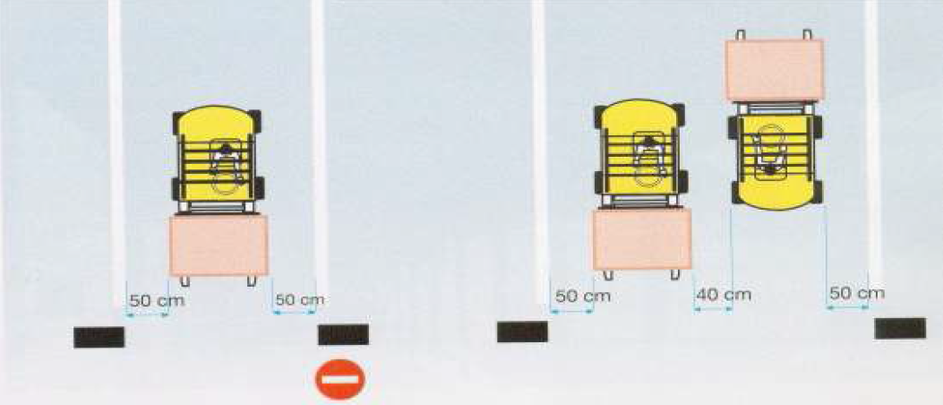
Vie di circolazione dei carrelli trasportatori
Queste vie particolari di transito vanno sempre delimitate, mediante la segnaletica orizzontale tracciata sulle pavimentazioni.
Larghezza consigliata delle vie di circolazione a senso unico dei carrelli motorizzati con conducente (sinistra) ed a doppio senso di marcia (destra)

Slide 10
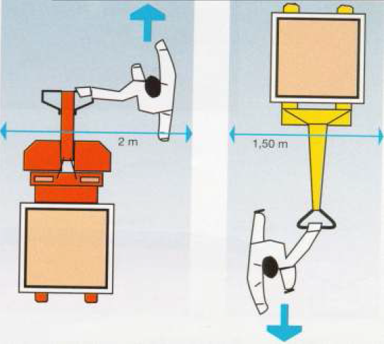
Larghezza consigliata della via di transito per il passaggio dei transpallets elettrici (sinistra) e di quelli manuali (destra)

Slide 11
Piazzali di manovra – aree di carico-scarico
Prevedere delle aree separate e sufficientemente dimensionate per permettere una conduzione agevole dei veicoli pesanti, soprattutto quando sono previste manovre in retromarcia per l’accostamento alle banchine o alle aree di deposito.
Devono essere rispettate almeno le seguenti caratteristiche:
Profondità non inferiore a 30 metri
Individuazione delle aree per lo stazionamento degli automezzi per il carico-scarico mediante segnaletica orizzontale sulla pavimentazione
Adozione di un’apposita segnaletica verticale per interdire l’accesso alle persone ed ai mezzi non autorizzati e per indicare il limite di velocità

Slide 12

Mezzi di comunicazione
Per evitare spostamenti inutili di mezzi e di persone all’interno dell’azienda, che rappresentano un «pericolo aggiuntivo» per la circolazione complessiva, deve essere privilegiato l’utilizzo dei sistemi di comunicazione come ad esempio:
Pannelli con scritte luminose
Altoparlanti
Interfono (telefonia interna)
Ricetrasmittenti
Telefoni cellulari

Slide 13
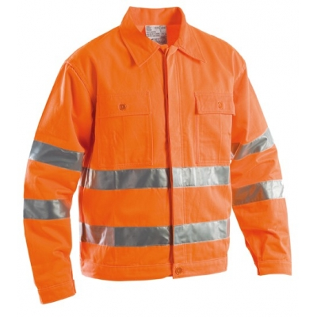
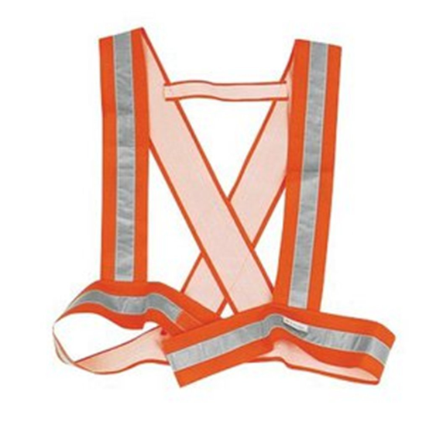

Dispositivi di Protezione Individuale
Gli addetti alle operazioni di carico-scarico che si trovano lungo le vie di circolazione veicolare o nelle aree destinate alla movimentazione delle merci devono essere muniti di giubbotti o bretelle ad alta visibilità e rifrangenti, con l’obbligo di utilizzare tali DPI soprattutto in condizioni sfavorevoli di visibilità.
È obbligatorio anche utilizzare calzature antinfortunistiche appropriate ed elmetto protettivo.

Slide 14
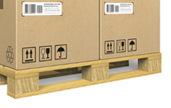
BENI IN CONTO VISIONE

Slide 15
Le consegne di beni in conto visione
Nella pratica commerciale è piuttosto frequente il ricorso alle consegne di beni in conto prova o visione.
Tale tipologia contrattuale prevede che il passaggio della proprietà, a prescindere dalla consegna del bene, si perfezioni a seguito della dichiarazione di gradimento del compratore.
Al fine di superare la presunzione di cessione dei beni, occorre emettere un DDT che specifichi la natura non traslativa del trasporto.
Ai fini IVA, l’operazione si considera effettuata nel momento in cui si producono gli effetti traslativi e, comunque, entro un anno dalla consegna/spedizione dei beni.

Slide 16
Aspetti civilistici
Il Codice Civile identifica esattamente le operazioni in esame (consegne in c/visione, c/prova, con riserva di gradimento) nelle seguenti fattispecie:
vendite con riserva di gradimento (art. 1520, C.C.)
vendite a prova (art. 1521, C.C.)
Tali ipotesi contrattuali prevedono che gli effetti traslativi (o costitutivi) si producono in un momento successivo rispetto alla consegna o spedizione dei beni.
Nella prassi dette operazioni “sospese”, presuppongono un accordo tra le parti nel quale vengono stabiliti il prezzo delle merci, le modalità di consegna/spedizione e pagamento, oltre ad un termine entro il quale l’acquirente deve:
Optare per l’acquisto di quanto ricevuto
Restituire la merce
oppure

Slide 17
Emissione del DDT
Al fine di superare la presunzione di cessione, al momento della consegna/spedizione del bene è necessario emettere un DDT o un documento analogo (lettera di vettura, polizza di carico, ecc.)
Il DDT deve contenere:
Data e numero
Generalità dei soggetti coinvolti nell’operazione (cedente, cessionario, eventuale impresa di trasporto)
Descrizione della natura, qualità e quantità dei beni ceduti

Slide 18

Il DDT è idoneo a superare le presunzioni di cessione e di acquisto purché vengano rispettate le seguenti condizioni pregiudiziali:
Espressa indicazione sul documento della causale (ad esempio, consegna c/visione,
c/prova, ecc.)
Conservazione del documento stesso, sia da parte dell'emittente che del soggetto
destinatario

Slide 19
In alternativa, la consegna dei beni a titolo non traslativo della proprietà può risultare da un’apposita annotazione da cui risultino la natura, qualità, quantità dei beni e la causale di consegna:
sul libro giornale o altro libro tenuto ai sensi del Codice Civile;
su un apposito registro (ad esempio, registro dei beni in c/visione);
in uno dei registri previsti dalla normativa IVA (registro IVA vendite, acquisti o corrispettivi)
In questo caso non è previsto un termine entro il quale effettuare le predette annotazioni; tuttavia, è consigliabile provvedervi tempestivamente, per evitare la presunzione di vendita per i beni non ancora annotati.

Slide 20
Emissione della fattura
La fattura di vendita deve essere emessa:
In caso di mancata restituzione dei beni al termine del periodo concordato con la controparte per la prova/visione degli stessi
In ogni caso, decorso un anno dalla consegna

Slide 21
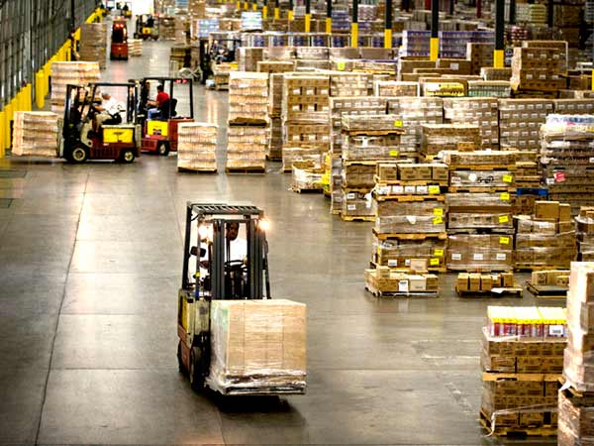
DISTRUZIONE DELLA MERCE GIACENTE IN MAGAZZINO

Slide 22
Eliminazione beni
L'eliminazione dal processo produttivo di beni obsoleti o inutilizzabili può essere eseguita in modo diretto, mediante la distruzione a opera dell'impresa, o in modo indiretto, mediante la distruzione affidata a terzi o, in alternativa, la cessione, gratuita o dietro corrispettivo.
Quando il contribuente provvede volontariamente alla distruzione diretta di beni, strumentali o di magazzino, il comma 4 dell'articolo 2 del Dpr 441/1997 stabilisce, ai fini della prova, un particolare iter da seguire, che si articola in tre fasi.

Slide 23

Iter distruzione merci
Una comunicazione agli ordini accertatori (Amministrazione Finanziaria e Comandi della Guardia di Finanza competenti) che deve essere inviata almeno 5 giorni prima dell’inizio delle operazioni di distruzione e deve contenere il luogo, la data e l’ora delle operazioni di distruzione, le modalità di distruzione, la natura dei beni, l’ammontare complessivo dei beni e il valore ottenibile della distruzione

Slide 24

La redazione di un verbale a cura dei pubblici ufficiali (funzionari dell’Agenzia delle Entrate, ufficiali della Guardia di Finanza e notai) che presenziano alla distruzione dei beni, dalla quale devono risultare data, ora e luogo in cui avvengono le operazioni, oltre che natura, qualità, quantità e ammontare del costo dei beni distrutti

Slide 25
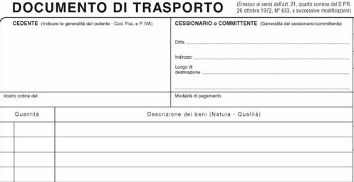
Un documento di trasporto, per documentare la movimentazione dei beni eventualmente ottenuti dalla distruzione (ad esempio, ceneri risultanti dallo smaltimento dei beni)

Slide 26
Nei casi in cui l’ammontare del costo dei beni distrutti non sia superiore a 10.000 euro, in luogo della procedura di cui all’art. 2 del DPR n. 441/97, l’azienda potrà redigere una dichiarazione sostitutiva di atto notorio (ai sensi del DPR n. 445/2000).
Ai fini del superamento del limite di 10.000 euro é necessario fare riferimento al costo di acquisto (o al costo di produzione) dei beni e non al loro valore netto contabile.
Occorre sottolineare che la dichiarazione sostitutiva di atto notorio sostituisce, nei casi consentiti, il verbale ma non la comunicazione scritta agli uffici dell’Amministrazione Finanziaria e ai comandi della Guardia di Finanza di competenza che devono essere sempre inviati, salvo il caso in cui la distruzione venga disposta da un organo dell’Amministrazione Pubblica.

Slide 27

Eliminazione beni «rifiuti»
Qualora, invece, i beni da eliminare siano già considerabili «rifiuti» (senza che siano necessarie ulteriori trasformazioni), il contribuente può consegnarli a soggetti autorizzati allo smaltimento dei rifiuti, dimostrando la distruzione dei beni mediante il formulario di identificazione di cui all'articolo 193 del Dlgs 3 aprile 2006, n. 152 (che ha sostituito l'articolo 15 del Dlgs 5 febbraio 1997, n. 22).

Slide 28

Cessione a titolo oneroso
Nel caso, invece, in cui i beni vengano eliminati mediante una ordinaria cessione a titolo oneroso, le presunzioni in esame non possono operare, posto che la fuoriuscita dal processo produttivo è documentata dalla fattura emessa per la vendita.

Slide 29
Vendite in blocco
Tra le modalità di eliminazione di beni per mezzo di cessioni, ricoprono un ruolo primario le cosiddette «vendite in blocco», che, al fine di vincere le presunzioni di cessione, devono essere documentate, oltre che dalla fattura, anche dal
documento di trasporto

Slide 30
Cessioni gratuite
In caso di cessione gratuita di beni obsoleti, trova applicazione, in linea generale, la disciplina contenuta nell'articolo 2, n. 4, del Dpr 633/1972, secondo cui costituiscono cessioni soggette a Iva le cessioni gratuite di beni per i quali è stata operata, all'atto dell'acquisto o dell'importazione, la detrazione dell'imposta:
a) la cui produzione o il cui commercio rientra nell'attività propria dell'impresa (beni merce), qualunque sia il loro valore
b) la cui produzione o il cui commercio non rientra nell'attività propria dell'impresa se di costo unitario superiore alla cifra di 25,82 euro (per quanto qui rileva, i beni strumentali)

Slide 31
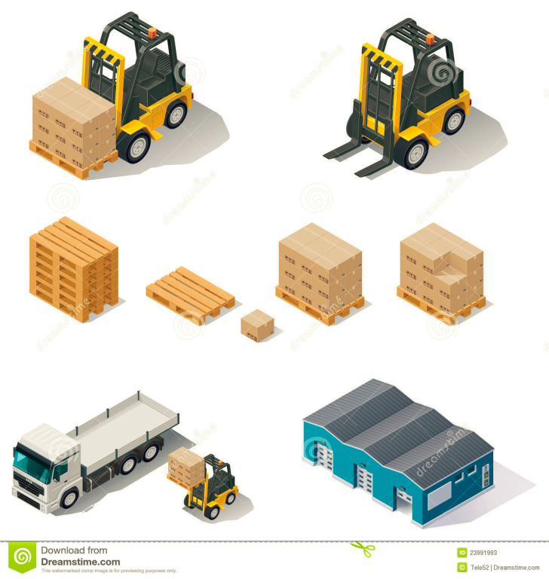
METODO LIFO E FIFO

Slide 32
La valorizzazione dei carichi e degli scarichi
Se la contabilità di magazzino è a quantità e a valori, occorre valorizzare i movimenti di magazzino e la scorta esistente.
La valorizzazione dei carichi avviene al costo che può essere costo di acquisto o costo di produzione a seconda dell’origine esterna o interna dei beni.
La valorizzazione degli scarichi è invece più complessa, poiché non è sempre possibile individuare con certezza la corrispondenza tra le unità entrate in magazzino e quelle uscite.

Slide 33
Valorizzazione degli scarichi
In ogni caso gli scarichi si rilevano in base al criterio del costo e si effettuano di solito con i seguenti metodi:
Metodo del costo effettivo, secondo il quale lo scarico dal magazzino si effettua a un valore pari al costo effettivamente sostenuto (è il meno utilizzato)
Metodo del costo medio ponderato
Metodo LIFO
Metodo FIFO

Slide 34
Metodo del costo medio ponderato
Con il metodo del costo medio ponderato il valore di scarico dal magazzino si ottiene calcolando la media aritmetica ponderata dei valori di carico, senza distinguere tra i diversi lotti ricevuti.
Tale metodo consente di equilibrare eventuali differenze nei prezzi di acquisto, per esempio tra le quantità acquistate a inizio anno e quelle di fine esercizio.
Il costo medio ponderato può essere calcolato:
Per movimento:
il valore delle scorte si determina ogni volta che si verificano dei movimenti in entrata
Per periodo:
il valore delle scorte si determina dopo un periodo prestabilito
(mese, anno, ecc.)

Slide 35
Esempio costo medio ponderato
La Rossi spa di Genova ha in magazzino in data 1/10 scorte di schede video per complessive 3.500 unità, valorizzate al prezzo unitario di € 31,00.
Nel mese di ottobre si verificano i seguenti movimenti di magazzino:
10/10 scarico al reparto produzione di 1.400 unità
13/10 acquisto di 700 unità al costo unitario di € 32,00
16/10 scarico al reparto produzione di 1.000 unità
20/10 acquisto di 500 unità al costo unitario di € 32,40
23/10 scarico al reparto di produzione di 300 unità
28/10 scarico al reparto di produzione di 900 unità
30/10 carico di 300 unità al costo complessivo di € 9.750,00

Slide 36
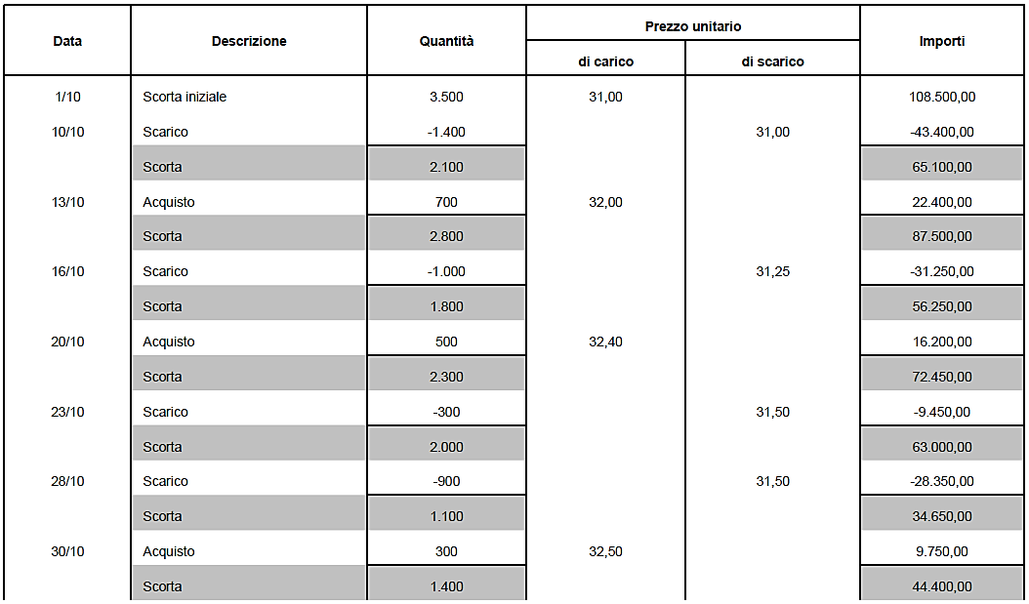
Costo medio ponderato per movimento

Slide 37
Ecco come si trovano i valori di scarico:
Il costo medio del primo scarico è di € 31,00 per scheda video, e si trova così:
108.500/3.500 = 31,00
Per la valorizzazione dello scarico del 16 ottobre si procede nel modo seguente:
Valore della scorta esistente/scorta esistente = 87.500/2.800 = 31,25
Per gli scarichi del 23 e del 28 ottobre i calcoli sono i seguenti:
72.450/2.300 = 31,50 63.000/2.000 = 31,50
I valori di scarico delle due ultime operazioni coincidono in quanto non si sono verificate operazioni di acquisto nel periodo intercorrente tra le due date.
Applicando il metodo del costo medio ponderato per movimento, vengono parzialmente annullati eventuali effetti distorsivi derivanti da acquisti effettuati a
prezzi diversi.
Il metodo costringe tuttavia l’operatore a ricalcolare ogni volta il costo medio di ogni bene in magazzino per determinare il valore di scarico.

Slide 38
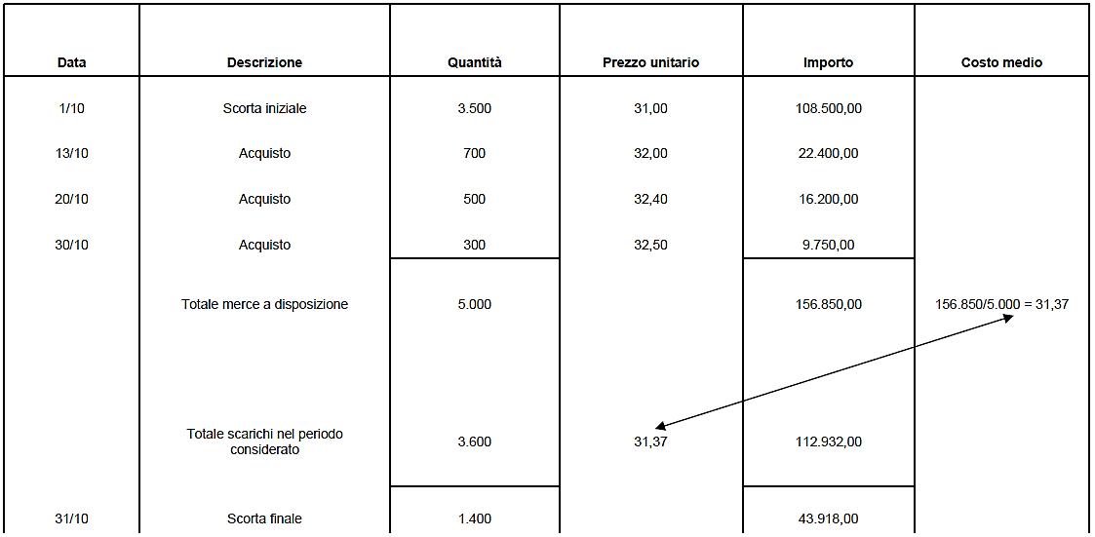
Costo medio ponderato per periodo
Utilizzando il metodo del costo medio ponderato per periodo il valore delle scorte
viene aggiornato sulla base dell’intera quantità acquistata in un determinato
periodo

Slide 39
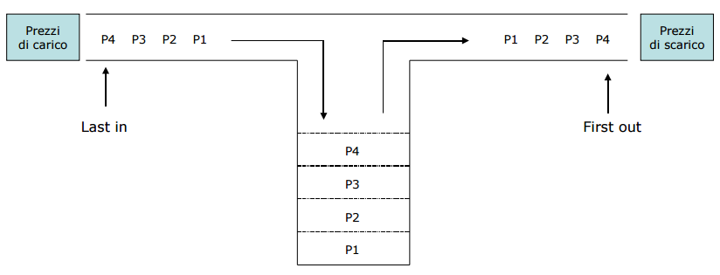
Il metodo LIFO
Il metodo LIFO (Last In First Out) ipotizza che le materie o le merci entrate per
ultime (last in) siano le prime a essere prelevate dal magazzino (first out).
Con questo metodo gli scarichi sono valorizzati utilizzando gli ultimi prezzi pagati.
La scorta di magazzino viene valorizzata ai costi storici, perché il metodo considera
in rimanenza i pezzi entrati nei periodi più lontani.

Slide 40
Metodo di calcolo LIFO
Modo continuo: aggiornando il valore delle scorte e degli scarichi a ogni variazione del magazzino
A scatti:
con una metodologia contabile che calcola il
valore di scarico con riferimento ai movimenti di magazzino avvenuti in un certo periodo di tempo (in genere mese o anno)

Slide 41
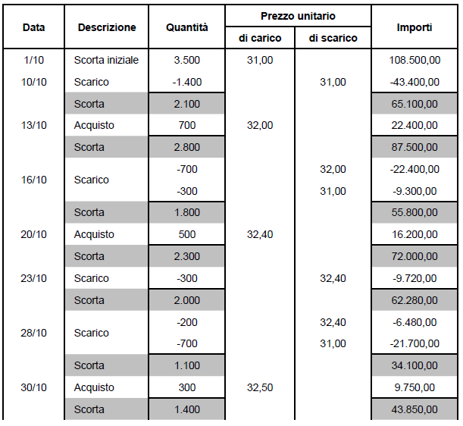
Esempio metodo LIFO

Slide 42
Con il metodo LIFO si contabilizzano gli scarichi al prezzo delle schede video entrate in magazzino più di recente. In particolare:
Lo scarico del 10/10 è avvenuto a € 31,00 perché questo è il valore dell’esistenza
di inizio periodo.
Lo scarico del 16/10 è stato valorizzato con due diversi importi: fino a 700 unità si
sono considerate le ultime schede entrate in magazzino, in carico a € 32,00. Per la
parte eccedente si è considerato il consumo dei beni prelevati dalle scorte più
vecchie, valorizzati a € 31,00.
Lo scarico del 23/10 è stato integralmente valorizzato al prezzo degli ultimi
ingranaggi entrati in magazzino, € 32,40.
Lo scarico del 28/10 è stato integralmente valorizzato, fin dove possibile, secondo
il prezzo degli ultimi beni entrati in magazzino (€ 32,40); per la parte eccedente si
sono utilizzate le scorte presenti in azienda da più tempo (€ 31,00).
Si noti come il valore delle 1.400 unità rimaste in magazzino (€ 43.850,00) sia pari
al valore della parte rimanente della scorta iniziale (€ 31 x 1.100 = € 34.100,00)
sommato al valore delle 300 schede caricate il 30/10 (€ 9.750,00).

Slide 43
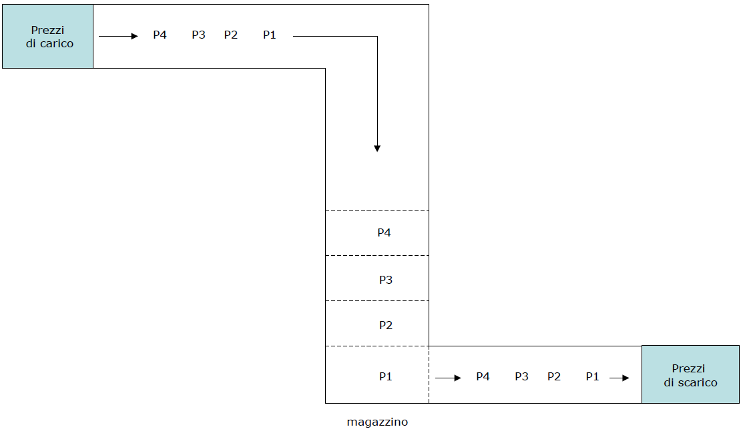
Il metodo FIFO
Il metodo FIFO (First In First Out) ipotizza che le materie o le merci entrate per
prime (first in) siano le prime a essere prelevate dal magazzino (first out).
Con questo metodo gli scarichi sono valorizzati utilizzando i prezzi delle partite
acquistate per prime fino alloro esaurimento.
La scorta di magazzino viene invece valorizzata a costi correnti, perché il metodo
considera in rimanenza i pezzi entrati più recentemente.
Il metodo FIFO è applicato in modo continuo, cioè aggiornando scorte e scarichi a
ogni variazione di magazzino.

Slide 44
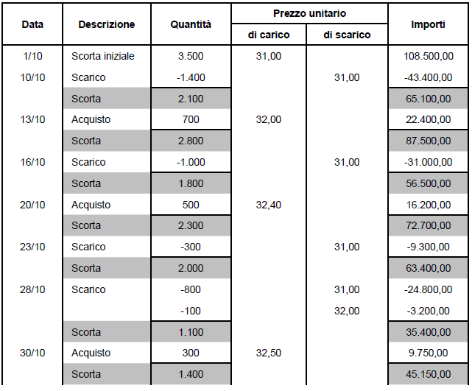
Esempio metodo FIFO

Slide 45
Con il metodo FIFO gli scarichi si contabilizzano al prezzo delle schede entrate per prime in magazzino. In particolare:
Gli scarichi del 10, 16 e 23 ottobre sono stati effettuati al prezzo delle scorte iniziali
(€ 31,00).
Lo scarico del 28/10 è stato in parte effettuato al valore delle scorte più vecchie, mentre per la parte eccedente si è fatto ricorso al prezzo del primo acquisto.
Si noti come il valore delle 1.400 unità rimaste in magazzino (€ 45.150,00) sia pari al valore delle schede video acquistate in data 13/10 e non scaricati (€ 32,00 x 600 = € 19.200) aggiunto a quello delle schede acquistate il 20/10 (€ 16.200) e a quello delle schede acquistate il 30/10 (€ 9.750).
Si dimostra quindi che sono rimaste in magazzino le ultime schede acquistate dalla Rossi spa

Slide 46
Esame dei tre metodi
L’esame dei tre metodi di valutazione degli scarichi di magazzino consente di formulare le seguenti osservazioni:
• In presenza di prezzi costanti i tre metodi generano risultati uguali in termini di valore dei beni scaricati e di scorta di magazzino
• In presenza di prezzi crescenti il metodo LIFO porta a un valore delle rimanenze inferiore rispetto al metodo FIFO: con il LIFO, infatti, gli ultimi beni acquistati (a prezzi più alti) risultano scaricati. Il LIFO può pertanto comportare la sottovalutazione delle scorte mentre, con il metodo FIFO, le rimanenze presentano un valore maggiore
• In periodi di prezzi decrescenti, invece, le rimanenze di magazzino presentano un valore maggiore se valutate con il metodo LIFO

Slide 47
• Con il metodo del costo medio ponderato il valore del magazzino risulta compreso tra i valori ottenuti con i metodi LIFO e FIFO
• Ai fini della determinazione del costo di produzione, il metodo LIFO, scaricando a prezzi più recenti, determina un valore più realistico di quello calcolato con il metodo FIFO, che imputa i costi delle materie utilizzate nel processo produttivo sulla base dei prezzi più remoti
• I metodi LIFO e FIFO presentano l’inconveniente di scaricare a prezzi diversi quantità di materie prelevate nello stesso momento e per la stessa commessa (come avviene nelle operazioni del 16/10 per il LIFO e del 28/10 per il FIFO per entrambi i metodi). In questi casi, talvolta, l’intero prelievo viene scaricato a un unico valore, senza tenere conto della consistenza effettiva dei lotti utilizzati

Slide 48

IL CALCOLO QUANTITATIVO DELLE SCORTE

Slide 49
La giacenza media
Si intende la quantità (o il valore a seconda che si discuta di «pesi» o di «capitale») di merce che è mediamente presente in ogni istante a magazzino.
La giacenza non è mai costante: essa aumenta ad ogni entrata e diminuisce ad ogni uscita della merce dal magazzino

Slide 50
Metodi per quantizzare le giacenze
Media aritmetica dei vari livelli di giacenza ponderati per le rispettive durate (quantità di ogni articolo per i giorni in cui ciascuno è presente in inventario); questo calcolo non è semplice e richiede un’accurata e dettagliata contabilità
Un metodo più veloce ma che conduce a risultati accettabili consiste nel supporre un andamento lineare delle uscite e nell’effettuare la semplice media aritmetica tra il massimo (valore che la scorta raggiunge al versamento a magazzino di un ordine) ed il minimo (valore immediatamente prima del versamento successivo)
Un terzo metodo consiste nel valutare i valori di inventario ad inizio e fine mese e fare la media aritmetica tra questi due valori; in genere si adotta quest’ultima alternativa

Slide 51
Prevedibilità e imprevedibilità
Ogni scorta (materie prime, semilavorati, prodotti finiti, ecc) è composta (virtualmente) da due componenti
Scorta corrente
Un componente prevedibile
Un componente imprevedibile
Scorta di sicurezza

Slide 52
Componente prevedibile
La funzione delle scorte è quella di assicurare continuità all’attività per cui sono state create (produzione, vendite). Nello svolgimento di queste attività vi sarà sempre un determinato obiettivo da cogliere
Se si sta producendo un prodotto, lo si sta producendo in «quella» quantità (e non in un’altra) in un certo tempo
Se si sta acquistando un materiale, lo si acquista pensando di riceverlo in «un certo lasso di tempo» (e non in un altro) ed «in quella quantità» (e non in un’altra)
Se si vende un prodotto, si pensa di vendere «quel quantitativo o quel valore» (e non un altro)
In pratica l’azienda «si organizza» con uno stock per far fronte ad una situazione che conosce, che ha in precedenza deciso o che prevede

Slide 53
Componente imprevedibile
LE COSE NON VANNO QUASI MAI ESATTAMENTE COME PREVISTO
Introdurre un «fattore legato all’incertezza» della situazione che si sta gestendo, modificando opportunamente le scorte: tale fattore è la scorta di sicurezza

Slide 54
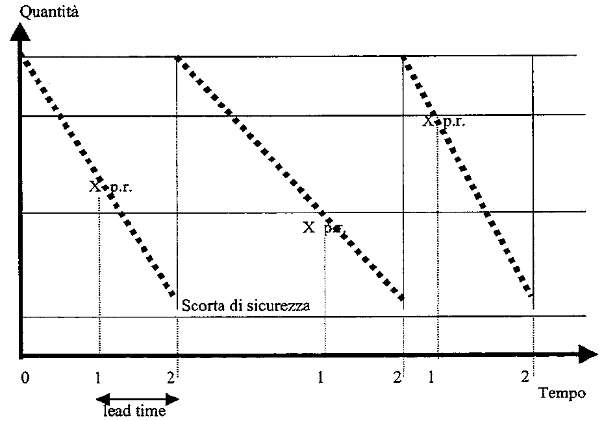
Calcolo della componente prevedibile
Si immagini di dover ordinare della merce presso un fornitore. Bisognerà ordinare la quantità giusta al prezzo giusto. Bisognerà tenere conto dei tempi del riordino, tenendo conto anche dei tempi che intercorrono tra la necessità delle merci e il momento in cui avviene la consegna (Lead time totale).
Il Lead Time è quello che consente di determinare il punto di riordino, di stabilire cioè quando è il momento di far partire l’ordine di acquisto per il fornitore
Il tempo fra i punti 1 e 2 corrisponde al Lead Time totale e la X è il punto di riordino del materiale. Tutto ciò si basa sui consumi che vengono previsti; nel caso di consumi maggiori si farà ricorso alla scorta di sicurezza.
Le linee rappresentano le vendite ed il punto di riordino si riferisce al momento in cui si deve lanciare la produzione di quel materiale per non andare fuori scorta (stock out) e quindi causare un cattivo servizio.

Slide 55
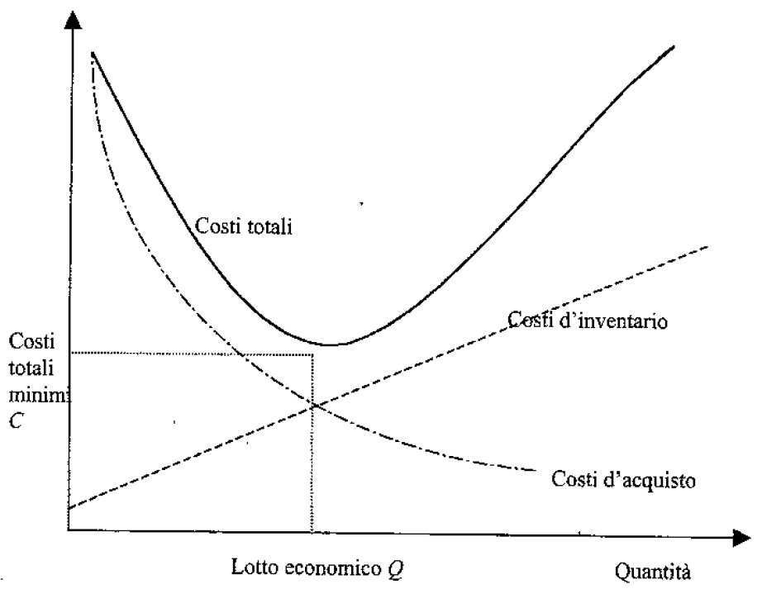
Il lotto economico
Per lotto economico si intende quella quantità d’acquisto (o di produzione) che minimizza i costi totali di acquisto (o di produzione) e di tenuta stock (inventario).
Il costo totale di acquisto è la somma dei costi per la gestione stessa dell’acquisto ed il costo di tenuta stock. I due costi hanno andamenti inversi: maggiore è la quantità che si acquista e minore sarà il numero di ordini quindi minori spese per la gestione acquisti; dall’altra parte di avrà un aumento delle spese inventario e quindi di capitale immobilizzato.
Bisogna quindi bilanciare i costi derivanti dall’acquisto della merce o dal lancio della sua produzione (linea curva tratteggiata) con quello di tenuta stock a magazzino (linea retta tratteggiata); considerando una quantità (lotto) di acquisto (o produzione) tali costi avranno un andamento diverso a seconda della dimensione del «lotto» stesso: crescendo il lotto calano i costi di acquisto (o produzione) ma aumenta quello dei costi di tenuta stock a magazzino. Questa è rappresentata dalla linea curva continua.

Slide 56
La formula di Wilson
La formula di Wilson fornisce un facile metodo di determinazione di questo «lotto economico» (sia di acquisto che di produzione)
Q = √ 2*c*a / p*i
Dove:
Q= quantità «economica»
c= consumo (o quantità prodotta) del materiale in un certo periodo (es. 1 anno o 1 mese)
a= spese per la gestione dell’acquisto (spese per la creazione dell’ordine, ricevimento merce, controllo qualità al ricevimento, liquidazione fattura, trasporto, operazioni di magazzino, ecc); se si tratta invece di merce prodotta, tali costi saranno quelli di avviamento macchine, produzione iniziale persa per scarsa qualità, ecc.
p= prezzo unitario del materiale
i= interesse percentuale (nel periodo) sul capitale immobilizzato
Q è la quantità che minimizza i costi totali (di acquisto o di tenuta stock)

Slide 57
Esempio formula
Si abbia un materiale che costa € 18 al pezzo, se ne consumino 2222 pezzi l’anno; si abbia un costo totale di € 50 per la gestione complessiva di ogni singolo ordine ed un interesse passivo annuo del 10% sul capitale immobilizzato.
√ 2*2222*50 / 18*10%
√ 222200 / 1,8
√ 123444 = 351
Dalla formula si ricava che a queste condizioni, e supponendo un consumo regolare durante tutto l’anno, il lotto economico d’acquisto è di 351 pezzi, indipendentemente dal quantitativo consumato nel mese (probabilmente 2222/12 = 185)

Slide 58
Costi totali
I costi totali minimi C in corrispondenza del lotto economico, sono dati dalla formula:
C = √ 2*a*c*p*i
Dove:
C = costi ottimali (minimi) di acquisto
La quantità Q di cui alla formula di Wilson è la quantità d’acquisto che minimizza i costi totali.
Riferendoci all’esempio di prima si avrà:
C = √ 2*50*2222*18*0,1 = 632 €
Questo costo non include il costo della quantità di materiale acquistato, che è costante qualunque sia l’entità del lotto d’acquisto.
Si può facilmente verificare che ogni altra quantità acquistata diversa da Q genera costi totali C maggiori.
Tale approccio è applicabile anche nel caso in cui il materiale debba essere prodotto in azienda; al posto dei costi di acquisto si avranno i costi d’attrezzaggio della produzione.

Slide 59
Eliminazione dei costi di riordino
Spesso si tende a non considerare i costi di acquisto nella politica della gestione delle scorte.
Spesso non si emettono ordini per un solo materiale, ma si ordinano congiuntamente vari materiali che sono prossimi al punto di riordino, per cui i costo andrebbero ripartiti opportunamente.
Per questo si tende a considerare i costi di riordino come costi «comunque fissi» e quindi non di diretto impatto sulla quantità ottimale da ordinare; come conseguenza diretta, si tende a trascurare il valore di a sia nella formula di Wilson (per il calcolo di Q) che in quella dei costi C.
Non è così invece per i costi di produzione: non sono infatti costi «fissi» in quanto sono legati al «se» e «quanto spesso» viene avviata la produzione.

Slide 60
Quantità da ordinare, costi e sconti
Supponiamo che un fornitore proponga uno sconto sul prezzo a fronte di una maggiore quantità acquistata.
Accettata comunque la politica del «punto di riordino», per dimensionare il lotto da ordinare si dovranno allora considerare:
Il costo di giacenza (proporzionale alla quantità ed al tempo di permanenza in magazzino)
La dimensione del lotto da ordinare, legata questa anche al prezzo che il fornitore è disposto ad applicare (maggiore il lotto, minore il prezzo)
Occorrerà quindi bilanciare queste due grandezze.

Slide 61
Esempio
Si abbia un prodotto con le seguenti caratteristiche:
Consumo giornaliero: 5 unità
Costi di ordinazione e di acquisto: trascurabili
Costi di magazzino: 1% mensile del valore della giacenza media
Lotto minimo di acquisto (imposto dal fornitore): 50 unità
Prezzo unitario corrente: 100 €
Acquistando 100 o più unità il fornitore concede uno sconto del 2%
Supponendo che non esistano vincoli di capitale da spendere e di spazio per immagazzinare, per vedere se convenga o no accettare l’offerta del fornitore basterà verificare se il risparmio derivante dal minor prezzo è maggiore dei costi di immagazzinaggio, che aumentano al crescere della quantità acquistata.
Se si acquistano 100 unità, si ha un risparmio di: 2% x 100 x 100 = 200 €
Acquistando 50 unità in più del normale lotto minimo, si ha un incremento di giacenza media di 25 unità (la metà tra 0 e 50) che conservata per 20 giorni (tempo per utilizzare tutte le 100 unità del nuovo ordine di acquisto), all’1% mensile di costi di magazzino dà questo maggior onere:
1% x 25 x 2/3 x 98 =16,33 €
Dove 2/3 sono i 20 giorni – 2/3 di mese – di tempo di conservazione e 98 l’effettivo prezzo unitario pagato.

Slide 62
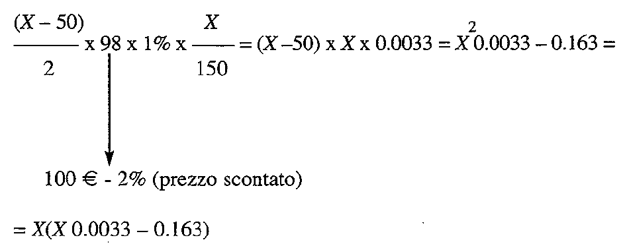
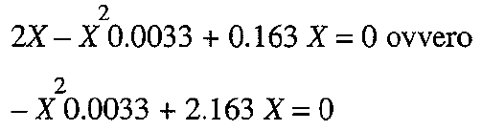
Per cui portando il lotto a 100 unità si risparmiano 200 - 16,33 = 183,67 €
Poiché ci si «guadagna», si potrebbe pensare di calcolare fino a che punto convenga aumentare il lotto di acquisto per controbilanciare gli extra costi di tenuta stock e quando invece si comincia a «perdere».
Detta X la dimensione di questo lotto limite, essa servirà a coprire la domanda per un tempo:
t= X / 150 (infatti si ha: 5 : 1/30 = X : t) (riferendo tutto a un mese)
Il risparmio sul prezzo di acquisto è:
2% x 100 x X = 2X
Il maggior costo mensile di magazzino è:
Quindi la differenza tra il risparmio d’acquisto e la maggiore spesa di tenuta stock è:

Slide 63
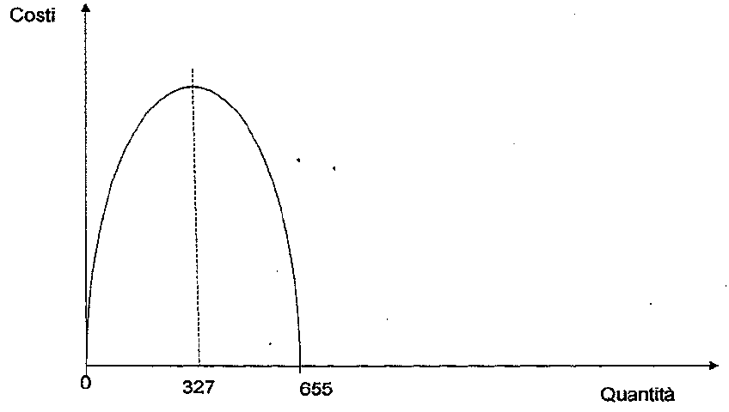
Questa espressione rappresenta l’equazione di una parabola che passa per l’origine secondo il grafico sotto riportato. Seguendo il grafico si può notare che il guadagno aumenta fino ad un massimo (x = 327), dopodiché il vantaggio, pur continuando ad esserci, diminuisce fino al valore di x = 655, limite oltre il quale il guadagno cessa e si va invece in perdita.
Questa differenza è massima per X =327 e si annulla per X = 655.
Quindi il lotto ottimale è di 327 pezzi; se si ordinano 655 pezzi il vantaggio del minor prezzo è annullato dal maggior costo di magazzinaggio; tutti gli altri valori comportano situazioni intermedie.

Slide 64
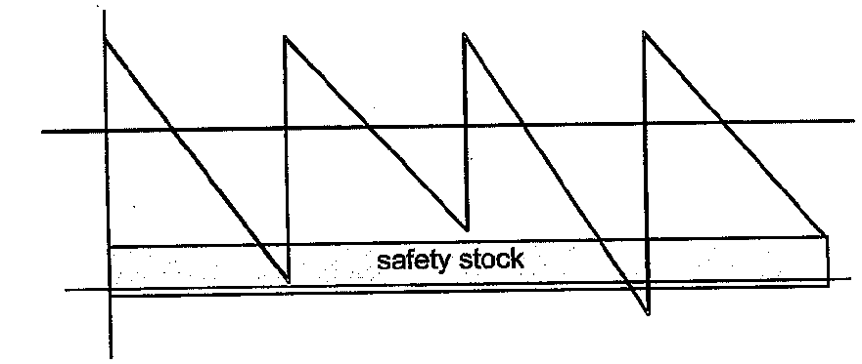
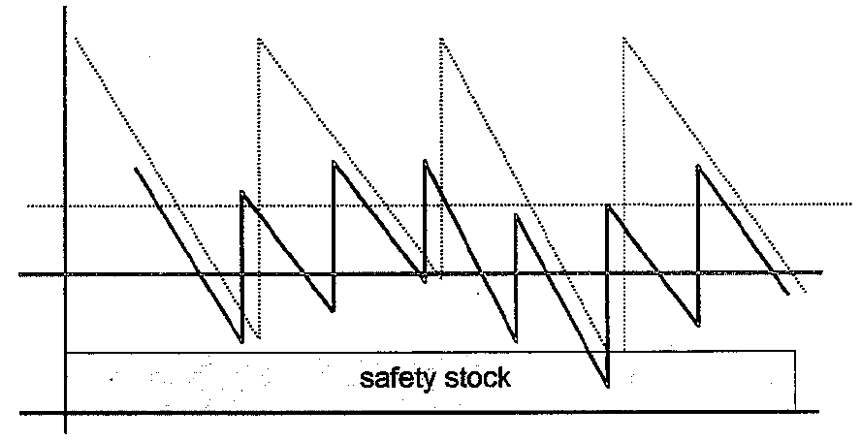
Dimensioni del lotto e frequenza di riordino
Per capire meglio l’esempio precedente è minimizzare il quantitativo d’acquisto (se questo non incide sul prezzo unitario e sui costi di trasporto e magazzinaggio) ed aumentare invece la frequenza delle consegne. Questa tecnica, non sempre applicabile, fa diminuire parecchio la «giacenza media»
Questa figura riporta la frequenza di consegna (linea spezzata) e l’inventario medio che ne deriva (linea orizzontale)
Questa figura riporta invece la giacenza media (linea orizzontale continua) a fronte di una frequenza di consegna doppia rispetto alla precedente (linea spezzata continua): si nota che la nuova giacenza media è la metà della precedente (linee tratteggiate)

Slide 65
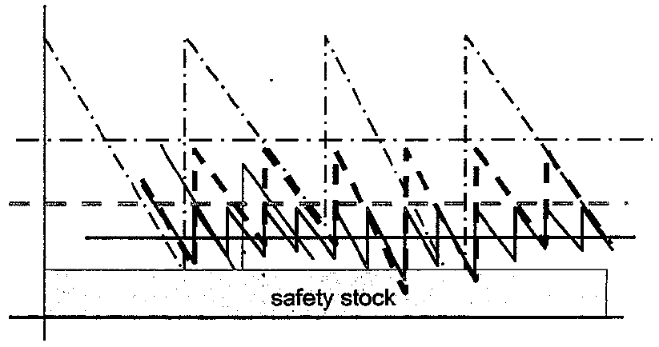
Questa figura riporta la situazione a fronte di una frequenza quadrupla:
Frequenza «normale»: linee tratteggiate sottili (frequenza di consegna: linea spezzata, giacenza media: linea orizzontale)
Frequenza doppia: linee tratteggiate grosse
Frequenza quadrupla: linee continue
Si può notare che la giacenza media si abbassa man mano che aumenta la frequenza delle consegne, ma non si modifica invece lo stock di sicurezza, dato che esso è legato alle variazioni del consumo di materiale durante il Lead Time di rifornimento

Slide 66
CONCLUSIONI:
Per ciò che riguarda le materie prime basterà tenere a scorta la quantità corrispondente ai consumi (medi) durante il «Lead Time» di fornitura, in modo da essere «coperti» durante il tempo dell’approvvigionamento
Per ciò che riguarda i prodotti finiti le quantità corrispondenti alle vendite (medie) durante il tempo di produzione e/o fra due cicli consecutivi di produzione, oppure secondo il profilo «storico» della domanda
Tutto ciò serve per calcolare le scorte (prevedibili) da mantenere facendo affidamento che le cose vadano esattamente come previsto.

Slide 67
Esempi di calcolo della scorta corrente
Viene qui di seguito riportato un metodo semplice per calcolare lo stock (prevedibile) da tenere per un materiale prodotto in azienda. Si considerano due casi:
Si dispone di previsioni di vendita mensili (caso ideale)
Non si dispone di previsioni di vendita mensili, ma solo di un valore aggregato (volume annuale di vendite previsto o che si vuole raggiungere)
CON PREVISIONI DI VENDITA
Si può ad esempio decidere di tenere a scorta un mese «medio» di vendite, oppure una quantità pari al volume di vendite del mese successivo.
(avendo però a disposizione le previsioni di vendita e probabilmente anche quelli sia di previsione che effettivi degli anni precedenti, una trattazione matematico-statistica è preferibile, in quanto garantisce risultati più sicuri)

Slide 68
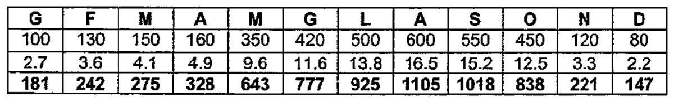
SENZA PREVISIONI DI VENDITA
Occorre:
Disporre almeno dei dati di vendita (effettiva) dell’anno precedente, meglio ancora se degli anni precedenti per poterli mediare
Supporre che, in assenza di altre informazioni contrarie o differenti, l’andamento del profilo delle vendite sia lo stesso dell’anno (o della media degli anni) precedenti.
Esempio tabella:
Si suppone che il volume totale di vendite «effettive» dell’anno 2012 sia stato di 3610 unità, ripartite come nella seconda riga; la terza riga riporta i dati in percentuale.
Sia il volume totale di vendite previsto per il 2013 di 6700 unità, ma senza avere idea della distribuzione dei volumi nei vari mesi.
Si può a questo punto ipotizzare che il trend delle vendite sia lo stesso del 2012, ovvero i volumi siano quelli riportati nella quarta riga (in grassetto).
A questi volumi si potranno applicare i criteri sopra discussi (un mese medio di vendite, o una quantità pari al valore delle vendite del mese successivo) ed ottenere così un inventario «previsto e prevedibile» di prodotti finiti da tenere.
Questo metodo («l’analisi dei dati storici») non è preciso ma può servire a dare buone indicazioni.

Slide 69
Componente imprevedibile: la scorta di sicurezza
La scorta di sicurezza serve a coprire situazioni impreviste
Maggiori sono gli scostamenti delle singole situazioni rispetto alla situazione «media» prevista
Maggiore dovrà essere la «copertura» in quanto non è possibile prevedere cosa succederà
NON SARA’ IN OGNI CASO POSSIBILE CAUTELARSI CONTRO TUTTI I POSSIBILI INCONVENIENTI, e che comunque questa forma di sicurezza ha un costo che può diventare anche molto elevato.
Il volume della scorta di sicurezza dipende anche dal livello di «rischio» che si accetta di correre, ovvero il livello di servizio che si vuole offrire, o il livello di probabilità di rimanere fuori stock con una materia necessaria alla produzione

Slide 70
Scorta di sicurezza per merci in acquisto
In questo caso l’incertezza deriva dalla maggiore o minore puntualità delle consegne da parte del fornitore. Ci si dovrà tutelare quindi contro questo evento.
In questo caso lo stock di sicurezza (SS) viene così calcolato:
SS= u x σ x √ D
Dove:
u = fattore rappresentante il livello di rischio (accettato) di rimanere fuori scorta
σ = deviazione standard dei valori di consumo della merce durante il «Lead Time»: esso è funzione degli scostamenti fra i singoli valori e il loro valore medio (media aritmetica)
D = Lead Time medio di consegna (in giorni ad esempio)

Slide 71
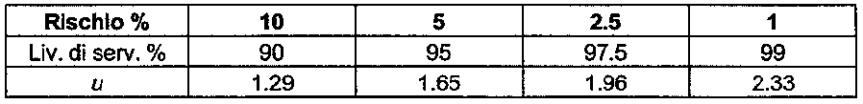
Il fattore u si ricava come mostrato nella tabella seguente:
Ciò significa che se si accetta un livello di servizio del 90% (si accetta cioè un rischio del 10% di restare fuori scorta), il fattore u sarà 1,29 ecc.
La deviazione standard σ è così definita:
σ = √ ∑ ∆2 / n
Dove:
∑ ∆2 = somma dei quadrati delle differenze fra la media aritmetica ed i singoli valori di consumo del materiale in esame durante il Lead Time
n = numero di situazioni considerate

Slide 72
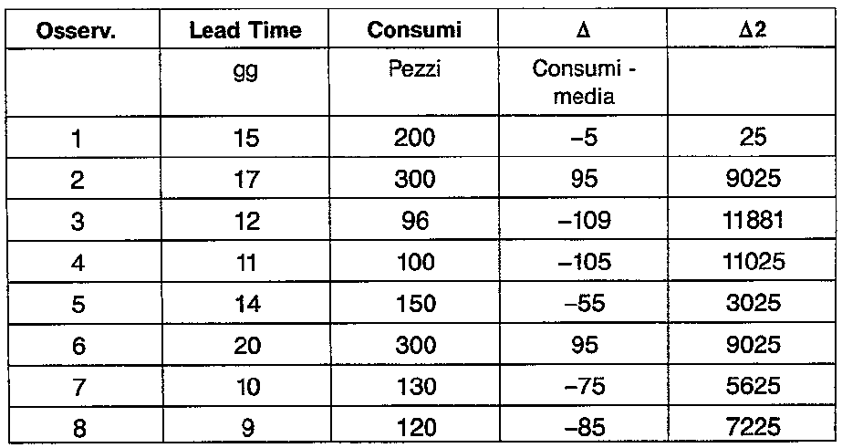
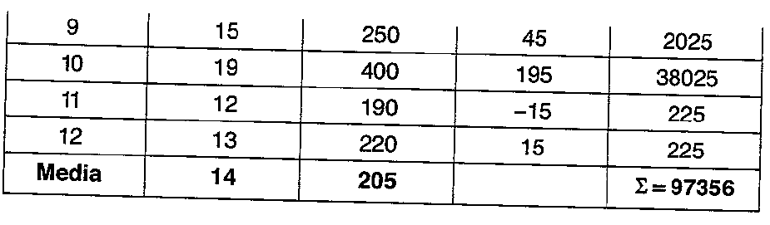
n = 12
Lead Time medio = 14 gg
Consumo medio durante il Lead Time = 205
σ = √ 97356 /12 = 90
Lo stock di sicurezza quindi, ammettendo di voler accettare una percentuale di rischio del 10% sarà:
SS = 1,29 x 90 x √ 14 = 434 pezzi
Quindi lo stock di sicurezza dovrà essere di 434 pezzi se vogliamo far fronte ai possibili inconvenienti durante il periodo di rifornitura con una precisione del 90%.
E’ ovvio che:
Minore il rischio che si vuole correre maggiore dovrà essere lo stock di sicurezza
Maggiori sono gli scostamenti dal valor medio delle grandezze considerate (in questo caso il Lead Time ed i consumi), maggiore sarà il valore di σ, maggiore dovrà essere lo stock di sicurezza; se gli scostamenti fossero piccoli, cioè se ci si avvicinasse ai consumi «previsti» (quelli medi) durante il Lead Time, σ sarebbe sempre più piccolo e lo stock di sicurezza diminuirebbe sempre di più fino a diventare zero.

Slide 73
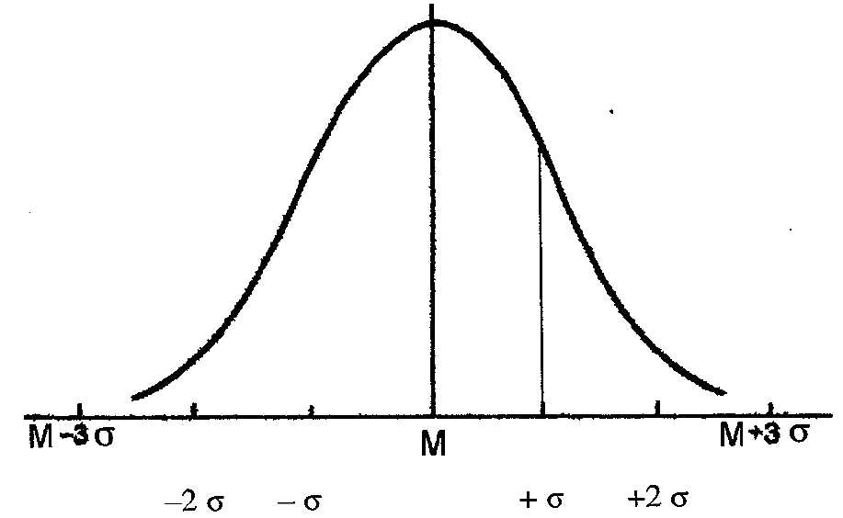
Scorta di sicurezza, livelli di rischio e livelli di servizio
Se si riporta in un grafico la distribuzione dei singoli valori registrati contro la media aritmetica di tali valori, si vede che essi si dispongono secondo una curva «a campana» detta «gaussiana» attorno al valore della «media» M.
A sinistra stanno i valori minori della media M e a destra quelli maggiori e non è detto che essi siano di uguale numero ed entità.
Cambiando i valori, cambierà anche la curva.
Immaginando di tenere una scorta di sicurezza corrispondente al valore del solo σ, verrebbero «coperte» quelle situazioni rappresentate dai punti che cadono nell’area delimitata dalla curva, e dalla retta immaginaria che parte dal punto +σ e va verso la curva, corrispondenti a circa l’84% della totalità dei casi. Tutti quelli che stanno a sinistra della media sono «automaticamente» già compresi: se si è infatti «coperti» per i valori di M + σ, lo si sarà sicuramente per M – σ.
Bisogna tenere una scorta di sicurezza corrispondente al valore di 2 σ se si vuole coprire il 97,5% dei casi, e di 3 σ se si vuole avere un margine di certezza del 99,85% (praticamente certezza totale).

Slide 74
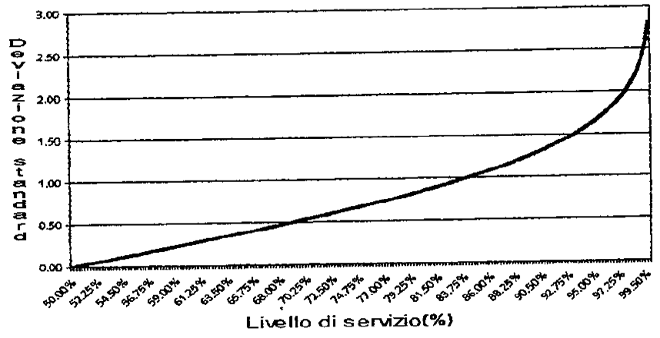
Legame che intercorre tra la deviazione standard (σ) ed il livello di servizio. Sono riportati in ordinata i coefficienti da attribuire a σ a seconda della percentuale di livello di servizio desiderato ed in ascissa il livello di servizio
Il valore in ordinate «deviazione standard» è quel «fattore di rischio», ovvero il coefficiente da dare a σ per ottenere il livello di servizio desiderato.
Si possono fare le seguenti osservazioni:
Ad incrementi anche modesti del livello di servizio (ad esempio dal 90 al 95%, ovvero un +5%) corrisponde un aumento di σ di circa il 30%, con un’immediata ripercussione sulla scorta di sicurezza
Man mano che aumenta il valore del livello di servizio desiderato, σ aumenta anche più velocemente, fino a causare il raddoppio o il triplicarsi delle scorte di sicurezza da tenere
Ecco quindi la ragione per cui si preferisce assumersi una certa dose di rischio, contro però un enorme aumento dei costi di tenuta scorte
La curva si «impenna» intorno ai valori di livello di servizio intorno al 95%: ecco spiegato il perché nella pratica corrente si tende ad assumere questo valore come valore di riferimento e come risultato sufficientemente accettabile (pena un enorme aumento di costi)
(vedi esempio excel)

Slide 75
Scorta di sicurezza per merce per la vendita
Fino a quanto qui discusso è direttamente applicabile anche al caso in cui la merce sia per la vendita, ovvero si parli di prodotti finiti anziché di materie prime. Per la determinazione dello stock di prodotti finiti da tenere per far fronte alle vendite si possono avere i seguenti casi:
CASO A
Non si hanno previsioni di vendita e non si vuole trattare la questione su basi matematiche
CASO B
Non si hanno previsioni di vendita e si vuole trattare la questione su basi matematiche
CASO C
Si hanno previsioni di vendita; in questo caso sarà opportuno e necessario utilizzare un approccio matematico statistico, che peraltro è alquanto intuitivo e semplice e che può essere impiegato utilizzando direttamente i risultati senza badare troppo ai procedimenti
Caso A
Caso B
Caso C

Slide 76
CASO A
Indietro
Si ritorna alla situazione dei valori «fissi» (ad esempio ad un livello di circa «metà mese medio di necessità», o sempre «il 30% in più del necessario richiesto», o altri criteri «fissi»).
E’ chiaro che «il mese di necessità» o «il 30% in più del necessario» possono essere ricavati dallo «sviluppo» del volume di vendita cumulativo

Slide 77
CASO B
Questa situazione è analoga a quella trattata per la merce in acquisto, si applica la medesima formula:
SS = u x σ x √ D
u = fattore rappresentante il livello di rischio (accettato) di rimanere fuori scorta
σ = deviazione standard dei valori di vendita della merce durante il tempo di produzione
D = tempo del ciclo di produzione (in giorni, ad esempio)
La deviazione standard σ è definita come:
σ = √ ∑ ∆2 / n
Dove:
∑ ∆2 = somma dei quadrati delle differenze fra la media ed i singoli valori di vendita del materiale in esame durante il tempo di produzione
n = numero di situazioni considerate

Slide 78
Indietro
Lo sviluppo del ragionamento è esattamente simmetrico a quello relativo alla merce acquistata.
Esempio:
Fattore di rischio: 2,5% (u = 1,96)
D = 4 settimane
Vendite = 100 unità/settimana
σ = 15
In questa situazione lo stock di sicurezza risulta essere
SS = 59 unità
Anche in questo caso la merce in teoria diverrebbe disponibile «appena» la produzione inizia, per cui la necessità di tenere una scorta di sicurezza per le vendite durante il ciclo di produzione potrebbe al limite tendere a zero.
Bisogna comunque fare attenzione in quanto durante il ciclo di produzione la domanda potrebbe essere maggiore della quantità prodotta fino a quel punto, per cui rimane accertata la necessità di poter disporre di uno stock di sicurezza

Slide 79
CASO C
In esso si dispone di previsioni di vendita per i periodi a venire (settimane, mesi, ecc.)
Per dimensionare correttamente lo stock di sicurezza da tenere, aggiunta alla scorta corrente, bisogna verificare l’andamento dei dati effettivi verso quelli previsti nei periodi trascorsi; in pratica si va a vedere come sono andate le cose nei mesi (o anni) precedenti, confrontando le previsioni con i dati reali.
Tutto si basa sull’assunto che l’andamento (andamento, NON valori) delle vendite per i periodi futuri segua lo stesso profilo di quello dei periodi passati: ciò può non essere vero, ma il calcolo dello stock di sicurezza si può fare tenendo conto di «cosa è avvenuto», dato che «quello che (effettivamente) avverrà» non è dato di sapere.

Slide 80
Calcolo della scorta di sicurezza avendo le previsioni di vendita
In questo calcolo vengono considerati i valori:
W il valore previsto di vendite
w il valore effettivo
La differenza W – w non ha molto senso in quanto potrebbe verificarsi il caso in cui a fronte di valori grandi di vendite ( e delle previsioni) si verifichino differenze piccole, e viceversa.
Poiché il calcolo della scorta di sicurezza si basa sull’andamento delle differenze fra i valori medi di una grandezza e le loro differenze rispetto a questa media, si potrebbe verificare il caso in cui a fronte di grossi volumi di vendite di avrebbero scorte di sicurezza piccole (e quindi inadeguate) e viceversa.
Infatti la presenza di una tendenza porta a modificare nel corso del tempo entrambi i valori (previsione e realtà), e la scorta di sicurezza che ne deriverebbe potrebbe essere inadeguata.

Slide 81
Esempio:
Vendite effettive: 1000 pezzi
Vendite previste: 950 pezzi
Differenza (su cui vengono basati i calcoli della scorta di sicurezza): 50 pezzi
Da questi valori deriverebbe una scorta di sicurezza piccola e inadeguata ai valori «grandi» delle vendite.
Esempio:
Vendite effettive: 250 pezzi
Vendite previste: 200 pezzi
Differenza: 50 pezzi
I 50 pezzi di differenza in questo caso hanno un peso molto maggiore dei pur sempre 50 pezzi del caso precedute: si otterrebbe in questo caso una scorta di sicurezza enorme, surdimensionata rispetto ai valori modesti delle vendite.
Si aggira l’ostacolo ricorrendo all’artificio di prendere invece in considerazione la serie storica della variabile:
A = W/w ovvero rapporto fra il previsto e l’effettivo
Questa variabile assume il valore 1 quando il valore reale coincide con quello previsto, 1,05 quando esso è il 105% (ovvero le vendite sono state del 5% inferiori del previsto), 0,92 quando invece le vendite sono state ad esempio il 108% del previsto (8% maggiori).
Da una serie storica dei valori di A si può facilmente ricavare la deviazione standard e quindi lo stock di sicurezza.

Slide 82
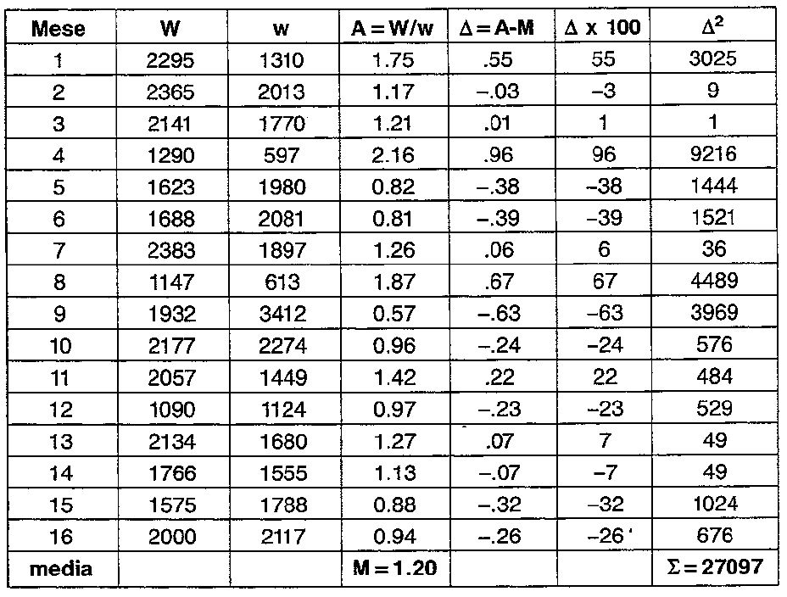
W = volumi di vendita previsti
w = volumi di vendita effettivi
A = W/w rapporto fra i due
∆ = A-M differenze fra la media aritmetica dei valori ed i singoli valori
∆ x 100= stessi valori moltiplicati per 100 (per comodità di calcolo)
∆² =quadrati dei valori
Si può notare che nella serie dei valori dei volumi di vendita le previsioni sono mediamente maggiori del 20% rispetto alle vendite effettive.

Slide 83
Riprendendo la formula:
σ = √ ∑ ∆2 / n si ottiene: ϋ
σ = 0,41
Ovvero la serie dei rapporti fra le previsioni di vendita e le vendite effettive è affetta da uno scarto quadratico medio di 0,41.
Quindi si avrà che:
Se si terrà una scorta di sicurezza pari a:
1,2 + 0,41 = 1,61 (media dei valori + deviazione standard) volte la quantità prevista verrà coperto circa l’84% delle vendite;
se 1,2+ 2 x 0,41 = 2,02 verrà coperto il 97,5%
se 1,2+ 3 x 0,41= 2,43 il 99,85%
Questi valori molti alti servono per far fronte a quei casi in cui i valori delle vendite effettivi siano molto maggiori del previsto. Bisogna tener conto di questi fattori:
Maggiori sono gli scostamenti dei singoli valori dal valor medio, maggiore sarà la deviazione standard e quindi la scorta di sicurezza
Non è dato di sapere se a seguito di un grosso scostamento in positivo del singolo valore rispetto alla media aritmetica ne seguirà uno opposto (che in teoria potrebbe compensare il precedente e quindi far abbassare lo stock di sicurezza), o ne seguirà un altro di nuovo maggiore, che richiederebbe una scorta di sicurezza ancora maggiore; l’approccio è puramente statistico anche riguardo la frequenza e la sequenza con cui si verificano gli scostamenti in più o in meno rispetto alla media aritmetica

Slide 84
Si può quindi notare che mantenere le scorte di sicurezza può divenire un problema economico notevole, specie se si hanno materiali costosi, forti fluttuazioni (dell’andamento) della domanda e forti discrepanze fra la previsione e l’effettiva vendita.
Questo è il motivo per cui alcuni fornitori preferiscono attestarsi su livelli di servizio meno elevati e «sperare» che le cose «vadano per il meglio», piuttosto che cautelarsi tenendo alte e costose scorte si sicurezza, costi che comunque spesso ribaltano sui propri clienti.
È chiaro che questi calcoli vanno effettuati almeno una volta l’anno utilizzando gli andamenti dell’anno precedente, giusto per avere un riferimento temporale abbastanza vicino.

Slide 85

MAD (Medium Absolute Deviation) Deviazione media assoluta
Esiste un metodo più semplice per calcolare σ e quindi la scorta di sicurezza, molto simile a quello sopra illustrato, ma meno complicato nei calcoli.
Esso implica l’uso della MAD, definita come la media «aritmetica» (senza segno + o -) degli scarti fra la media ed i singoli valori della grandezza che si considera.
In questo esempio la MAD risulterebbe 31,8 (dati ripartiti in colonna ∆ x 100)
La statistica dice che:
σ = 1,25 MAD
Ovvero nel nostro caso:
σ = 0,40
Si ottiene la stessa situazione senza fare calcoli complicati.
Una volta ottenuto σ si procede con il calcolo della scorta di sicurezza

Slide 86
Il caso dei magazzini multipli
In molti casi, specie nel settore della grande distribuzione (ma non solo), ci si orienta verso la costituzione di un certo numero di magazzini periferici per avere maggiore presenza sul mercato (e quindi maggiore competitività), maggiore rapidità di consegna e minori costi di trasporto.
Quando si decidono il numero, le dimensioni, l’assortimento dei centri di distribuzione, si devono considerare i costi del terreno, degli immobili, dei trasporti, affitti ecc.
C’è però anche da considerare il costo di tenuta scorte.
Esiste una correlazione inversa tra il numero dei magazzini e le quantità da tenervi a scorta:
SS totale (per un solo centro)
SS (per ogni centro) =
√ numero di centri distributivi

Slide 87
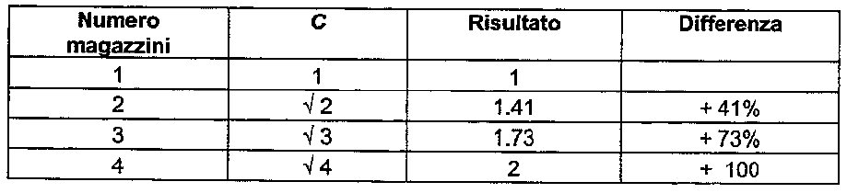
Ad esempio, se un’azienda avesse uno stock di sicurezza di 200 pazzi nel suo unico magazzino e decidesse di crearne altri 15, lo stock di sicurezza da tenere in ciascun magazzino diventerebbe:
SS= 200 / √ 12 = 50 (in ogni magazzino)
Cioè il totale degli stock si sicurezza nei vari magazzini diventerebbe:
50 x 16 = 800 il quadruplo dell’originale
Infatti i costi unitari (per singolo magazzino) di tenuta scorte dei magazzini periferici segue la seguente legge:
C = √ n
Dove n è il numero dei magazzini periferici
Si vede che i costi di tenuta scorte raddoppiano già passando da un magazzino centrale a 4 magazzini; ecco la ragione per cui spesso si tende più a centralizzare i centri di distribuzione piuttosto che crearne una fitta rete

Slide 88
GRAZIE PER L’ATTENZIONE
Contatti
a.mattavelli@studio-mattavelli.com
www.studio-mattavelli.com

